Slide 1
Laporan Progres Fadhilatul fitriyah

Slide 2

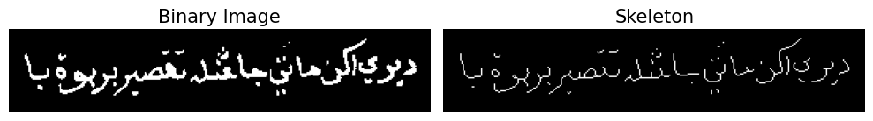

Slide 3
Gunakan pembersihan noise secara manual saja agar titik nya tidak hilang

Slide 4
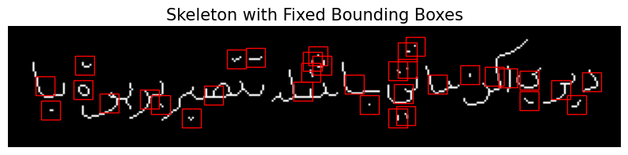
Untuk bounding box ini diambil dari connected component.
Menentukan titik-titiknya terlebih dahulu
centroid (warna merah)
ujung paling kiri (warna kuning)
ujung paling kanan (warna biru)
simpangan 3 (warna hijau)
belokan--katakan 90ⁿ (warna biru muda)
Skeleton (warna putih)

Slide 5
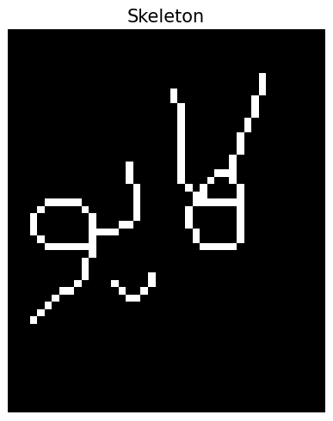
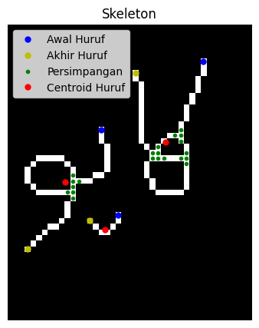
Pak Zulhaj: ditentukan awal skeleton,akhir skeleton dan titik" persimpangan bounding boxnya itu harapannya dari warna biru ke hijau itu berarti bagiannya ya' , trus kita bisa buat bounding boxnya untuk ya‘. kalau alif mudah saja dari persimpanngan sampai akhir cuma kafnya kan dari awal sampai persimpangan bertemu 2 persimpangan lagi seleksinya seperti apa untuk memisahkan kaf dan alif.
Bu dian : Menyarankan menggunakan TSP dicari dari cabang terdekat dahulu ambil titiknya yang konsisten untuk melihat hasilnya.
Pak Zulhaj : untuk membedakan dengan punya alifah maka, perambahannya dimulai dari titik mula, akhir dan titik cabang dulu, nantinya untuk mengetahui kalau ada beberapa percabangan kita identifikasi dan menggabungkan dengan TSP nya

Slide 6
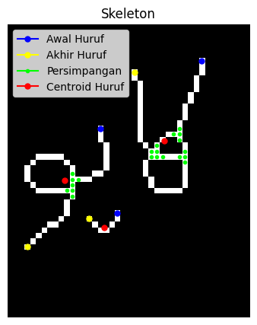
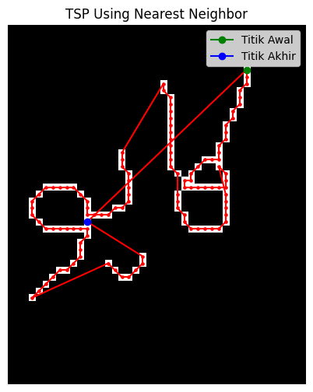
Langkah-langkah Algoritma Nearest Neighbor TSP :
Memulai dari start_node (titik paling kanan)
Menemukan titik terdekat dari titik terakhir dalam jalur menggunakan jarak Euclidean
Setelah menemukan titik terdekat, titik tersebut ditambahkan ke jalur dan dihapus dari daftar
Melakukan looping sampai semua titik dikunjungi
Setelah semua titik dikunjungi, algoritma menambahkan kembali titik awal (start_node) sebagai titik akhir perjalanan
Menentukan Titik Akhir (end_node)

Slide 7
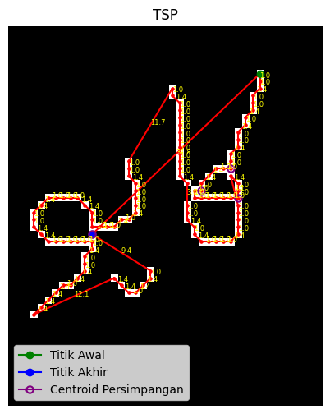
Jarak Euclidean antar simpul berturut-turut:
Dari (6,34) ke (7,34): 1.00
Dari (7,34) ke (8,34): 1.00
Dari (8,34) ke (9,33): 1.41
Dari (9,33) ke (10,33): 1.00
Dari (10,33) ke (11,33): 1.00
Dari (11,33) ke (12,32): 1.41
Dari (12,32) ke (13,32): 1.00
Dari (13,32) ke (14,31): 1.41
Dari (14,31) ke (15,31): 1.00
Dari (15,31) ke (16,31): 1.00
Dari (16,31) ke (17,30): 1.41
Titik centeroid pada simpangan ditentukan dengan menggunakan center_of_mass() yang mana menghitung rata-rata posisi koordinat titik simpangan dan menghasilkan titik centroid dari simpangan.
Untuk Tsp yang bisa melewati persimpangan 2 kali masih belum bisa.

Slide 8
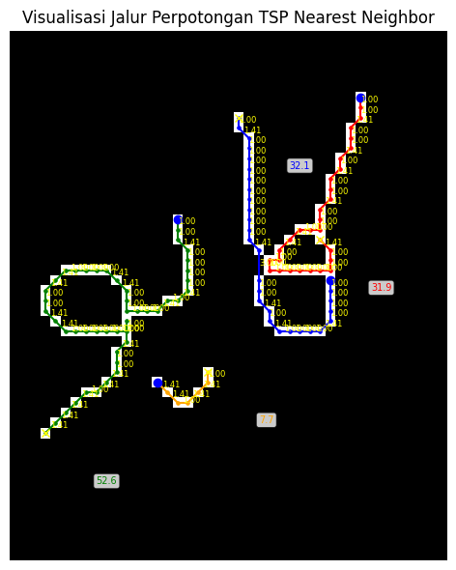
=== Rincian Jalur ===
Sub-path 1 (jumlah titik: 30)
Total jarak sub-path 1: 31.90
Sub-path 2 (jumlah titik: 29):
Total jarak sub-path 2: 32.07
Sub-path 3 (jumlah titik: 46):
Total jarak sub-path 3: 52.63
Sub-path 4 (jumlah titik: 7):
Total jarak sub-path 4: 7.66
Total jarak seluruh jalur: 124.25
Langkahnya:
single_path, tapi akan memecah jalur menjadi beberapa bagian (subpath).

Slide 9
